Slide 1

POZİTİF AİLE HİKAYESİ, ENFEKSİYON, MUTLAK LENFOSİT SAYISI DÜŞÜKLÜĞÜ VE TİMİK GÖLGE YOKLUĞU:AĞIR KOMBİNE İMMUN YETMEZLİĞİN TÜM MOLEKÜLER FORMLARI İÇİN TANISAL İPUÇLARI
Dr. Ceyhun YURTSEVER
KTÜ Tıp Fakültesi Aile Hekimliği ABD
29.09.2015

Slide 2
Giriş
Ağır kombine immün yetmezlik (SCID-AKİY) hem hücresel hem de humoral immünitede bozulmayla karakterize bir sendromdur.
Bu hastalığa sahip bebekler doğumda sağlıklıdır.
  Fakat transplasental aktarılan IgG nin azalmasıyla enfeksiyona karşı oldukça hassas olurlar.

Slide 3
Giriş
Yaşamın ilk birkaç ayı içinde görülen yaygın belirtileri büyüme geriliği, tekrarlayan kandidiyazis ve ishaldir.
Bunlara ek olarak, muayenede tonsillerin yokluğu ve palpabl periferik lenf nodlarının eksikliği tanı için diğer ipuçlarıdır.

Slide 4
Giriş
Klinik belirtiler, fizik muayene ve düşük mutlak lenfosit sayısı (ALS) kombinasyonunda AKİY’den şüphe edilmelidir.
Sonuçta, AKİY tanısı flow sitometride T hücrelerinin yokluğu ve lenfosit proliferasyon çalışmalarında T hücre fonksiyonunun yokluğu esas alınarak koyulur.

Slide 5
Giriş
Şu anda, AKİY için tek küratif tedavi yöntemi kemik iliği transplantasyonu veya gen tedavisidir.
Ancak, hastaların önemli bir kısmı tedavi edilemeden enfeksiyonlarla kaybedilir.
Erken tanı ve tedavi bu bebeklerin hayatını kurtarır.

Slide 6
Giriş
Duke’da nonablatif kemik iliği nakli olan AKİY’li bebeklerin 31 yıllık sağ kalım oranı %76
  İlk 3,5 ay içinde tranplantasyon yapılan 52 bebekte bu oran %94 iken
  3,5 aydan sonra yapılan 113’ünde %70

Slide 7
Materyal - Metod
Retrospektif
1982-2013 yılları arasında
Duke Üniversitesi Tıp Merkezinde
AKİY li 172 hastanın orijinal grafikleri, epikriz özetleri ve laboratuvar sonuçları gözden geçirilmiş.

Slide 8
Materyal - Metod
Lenfosit alt grupları flow sitometri ile analiz edilmiş.
T-hücre fonksiyonu lenfosit stimülasyon çalışmaları ile belirlenmiş.
Tanı anındaki enfeksiyonlar ile ilgili veriler geçmiş laboratuvar raporlarından toparlanmış.

Slide 9
Materyal - Metod
Pneumocystis jiroveci pnömonisi (PJP) tanısı, bronkoalveolar lavaj yoluyla ya da klinik görünüm, radyolojik bulgular ve trimetoprim-sülfametoksazol tedavisi sonrası düzelme baz alınarak koyulmuş.
Hastaların bir grubunun nakil öncesi elektronik radyografileri timik gölge varlığını değerlendirmek için pediatrik radyolog ile incelenmiş.

Slide 10
Sonuçlar - Demogrofik özellikler
X’e bağlı geçişli AKİY hastalarının geniş yüzdesi ile tutarlı olarak, hastaların büyük bir çoğunluğu erkek (80%) idi.
%73 beyaz, %15 siyah, %9 İspanyol, %2 Arap, %1 Asyalı ve %1 Amerika yerlisi

Slide 11
Sonuçlar - Moleküler tip
X-geçişli AKİY (n=78)
ADA-eksikliği AKİY (n=26)
IL7R eksikliği AKİY (n=24)

Slide 13
Sonuçlar - Tanı yaşı
172 hastanın tanı anındaki ortalama yaşı 4.9 aydı.
Tüm hastalar arasında tanı yaşı prenatal dönemden 18 aya kadar değişmekteydi.
Bu çalışma grubunda sadece 5 hasta 12 aydan sonra başvurdu ve bu hastaların 4 üne postmortem tanı konuldu.

Slide 14
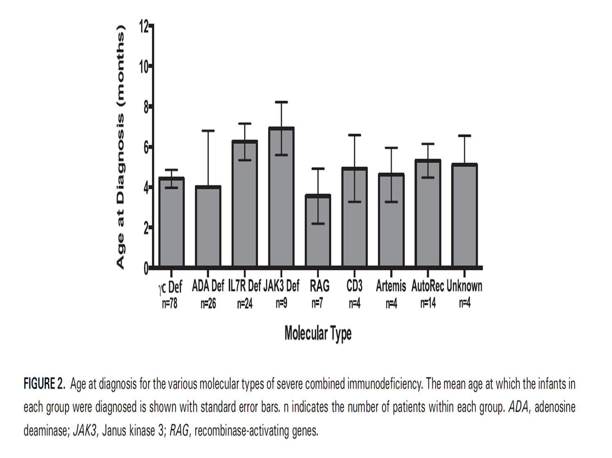
Sonuçlar - Tanı yaşı

Slide 15
Sonuçlar - Aile hikayesi
Enfeksiyon veya bilinen AKİY nedeniyle bebek ölümleri incelendiğinde hastaların % 36.6 sında aile öyküsü vardı.
Bu hastaların ortalama tanı yaşı 2,09 ay iken geri kalanların 6.5 aydı. (p<0.0001)

Slide 16
Sonuçlar - Semptomlar
Büyüme-gelişme geriliği: 84 hasta (%50)
  Aile hikayesi olmayan 109 bebekte bu oran %65 ti (N=69).
İshal %22,1
Pnömoni %19,8
Rekürren otitis media %17,4

Slide 17
Sonuçlar - Tanı anında mevcut enfeksiyonlar
oral moniliyazis (%43)
viral enfeksiyon (%35.5)
P. jiroveci (%26.2)
  Hastaların yarısından fazlasında mantar enfeksiyonu hikayesi mevcuttu.

Slide 18
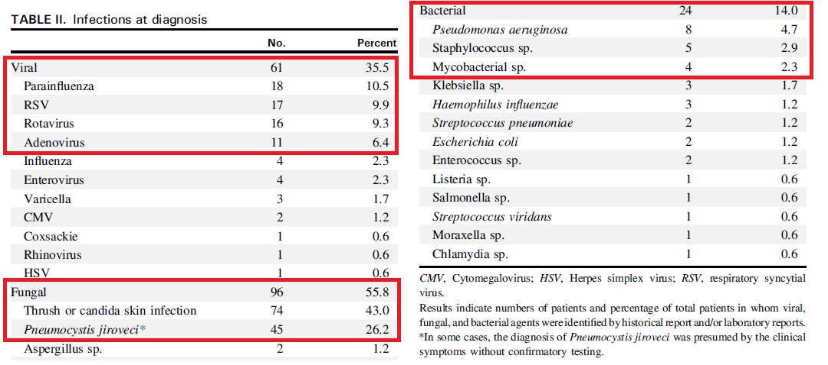

Slide 19
Sonuçlar - Lenfosit sayıları
6 aylık bebekler için normal ALS değeri 4,000 - 11,000 / mm³ arasında değişir.
Bu çalışmada tanı anında ortalama lenfosit sayısı 1454/mm³ iken % 88.4 ünde bu değer 3000/ mm³ den düşüktü.
En düşük ortalama, ADA eksikliği olan grupta bulundu. (p<0,0001)

Slide 21
Sonuçlar – Radyografik bulgular
PA AC grafisi bulunan 30 hastanın 28 inde net bir şekilde timik gölgenin olmadığı görülmüş.
Geri kalan 2 hastanın grafisi belirsiz olarak değerlendirilmiş.

Slide 23
Sağ kardiyomediastinal konturde "yelken işareti timik doku varlığını gösterir.

Slide 24
Sonuçlar – İmmunolojik bulgular
Başvuru anındaki IgA, IgM ve IgE konsantrasyonları AKİY’in moleküler türleri arasında değişkenlik gösteriyordu.
IgA genellikle her fenotipte çok düşük ya da hiç yoktu.
Yine her türlü moleküler tipte T hc’ler düşük ya da hiç yoktu.

Slide 25
Sonuçlar – İmmunolojik bulgular
B ve NK hücrelerinin sayıları, AKİY fenotipini yansıtacak şekilde, moleküler türler arasında değişmekteydi.
Tüm AKİY moleküler tiplerinde, mitojen stimülasyonuyla T hücre proliferasyonu yoktu.

Slide 28
Sonuçlar - Tanı ve transplantasyon arasındaki süre
AKİY kesin tanısı ile transplantasyon arasındaki süre ortalama 3 haftaydı. (1 hafta – 7 ay)
Çoğu durumda, teşhisten sonra bir haftada nakil yapılan hastalar, prenatal ya da doğum sırasında tanı almış bir aile öyküsü olan hastaları yansıtıyordu.

Slide 29
Tartışma
Sonuç olarak AKİY tanısı alan hastalarda başlangıç klinik belirtileri büyüme geriliği ile tekrarlayan otitis media ve pnömoni gibi yaygın enfeksiyonlardı.
İlerleyen dönemde tekrarlayan viral, fungal ve bakteriyel enfeksiyonlar ile kendini göstermekteydi.

Slide 30
Tartışma
Başvuru anındaki enfeksiyon hikayesinde viral enfeksiyonların yanı sıra candida ve PJP nedeniyle mantar enfeksiyonları da yüksek oranda saptandı.
Bakteriyel enfeksiyonlar ise daha az görülmekteydi. Bu durumun önceki antibiyotik kullanımları nedeniyle ortaya çıkmış olabileceği düşünüldü.

Slide 31
Tartışma
Bu bebeklerin hasta olana kadar dışardan normal görünmeleri erken tanıyı zorlaştırır.
Erken tanı konulamayan hastalar ise ışınlanmamış kan ürünleri, canlı aşılar ve Graft-versus-host hastalığı açısından risk altındadırlar.

Slide 32
Tartışma
Lenfopeni varlığı, AKİY ya da diğer T-hücresi kusurlarının tespiti için basit ve hızlı bir göstergedir.
Tekrarlayan enfeksiyonları olan bir yenidoğanda, ALS’nin 3000/mm³ den düşük olması durumunda derhal sevk ve ileri tetkik düşünülmesi gerekir.
Bu çalışmada da, klasik AKİY olan 172 hastanın %88 inde ALS 3000/mm³ den azdı.

Slide 33
Tartışma
Timik gölge AKİY olmayan bir bebeğin akciğer grafisinde mediastinal kontur parçası olarak açıkça görülebilir.
Bu çalışmada, AKİY’li hastaların %92'sinin göğüs grafilerinde timik gölge net olarak görünmüyordu.

Slide 34
Tartışma
Yaşamın ilk 3,5 ayı içinde nakil yapılan hastaların hem hayatta kalma hem de nakil sonrası yeniden immün yapılanma açısından daha üstün bir sonuca sahip olduğu açıktır.
2010 yılında, ABD Sağlık ve İnsan Hizmetleri Bakanlığı yenidoğan tarama paneline AKİY eklenmesini önermiştir.

Slide 35
Tartışma
Kullanılan tarama testi T-hücre lenfopenisi için T-hücre reseptör eksizyon halkaları (TREC) ölçülmesidir.
Bütün devletlerde bu testin uygulanması hastaların doğumdan kısa bir süre sonra tanınması ve sonuçları iyileştirme olanağı sağlayacaktır.

Slide 36
Tartışma
Tanı konmamış AKİY li bebekler canlı aşılara bağlı aşı kökenli hastalığa yatkındır ve bu bebeklerin bazılarının aşı kökenli persistan rotavirus enfeksiyonu edindiği bildirilmiştir.
Bu yüzden AKİY erken tanısı 2 aylıkken yapılan rotavirüs aşısı öncesi zorunludur.

Slide 37
Tartışma
Yaşamın ilk birkaç ayı içinde, tipik AKİY başvuru yaşından önce, rotavirüs aşısı ile rutin aşılama, evrensel yeni doğan taraması olana kadar, aşı kökenli hastalık ile başvuran daha çok bebeklerle sonuçlanacaktır.

Slide 38
Tartışma
AKİY yenidoğan taraması ile yaşamın ilk birkaç haftası içinde teşhis edildiğinde, canlı virüs aşılarını önlemek ve bu bebeklerde ölüme yol açabilecek enfeksiyonları en aza indirmek mümkün olacaktır.

Slide 39
Tartışma
Yeni doğan taraması tüm devletlerde yapılana kadar, hekimlerin AKİY klinik belirti ve işaretlerinin farkında olması olabildiğince erken tanı için önemlidir.
Bazı ülkelerde doktorlar BCG ve sonraki dönemde uygulanan suçiçeği aşısının risklerinin de farkında olmalıdır.

Slide 40
Tartışma
Ayrıca AKİY’ li bir hastanın aldığı herhangi bir kan ürünü, greft-versus-host hastalığı riski yüzünden ışınlanmalıdır.
AKİY’ li bir bebek tanınmadığı takdirde, bu müdahalelerin herhangi biri ölümcül olabilir.

Slide 41
Teşekkürler

